Slide 1
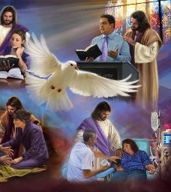
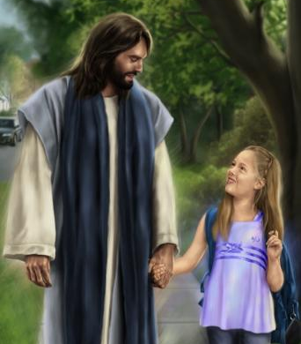
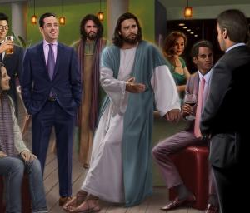
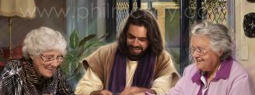
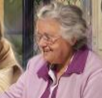
M I T J E S U S L E B E N
Lektion 11, Sabbat, 14. März 2026

Slide 2


“Vor allem bekleidet euch mit der LIEBE, die das Band der VOLLKOMMENHEIT ist! ”
Kolosser 3:14

Slide 3
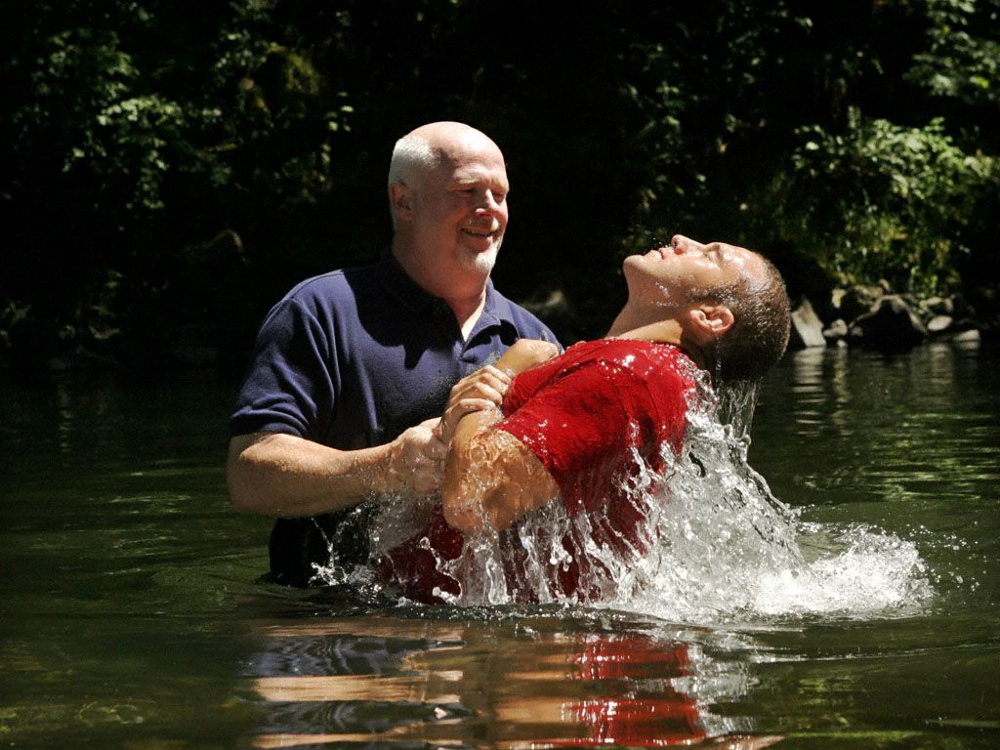

Wenn wir im Wasser der Taufe begraben werden, sterben wir unserem alten Leben der Sünde.
Wenn wir aus dem Wasser herauskommen, steigen wir als neue Lebewesen auf.
Wir haben unsere alte Lebens- und Denkweise aufgegeben.
Von da an leben und denken wir anders. Wir entwickeln eine himmlische Einstellung.
Aus irgendeinem Grund versuchen unsere alten Gewohnheiten immer wieder aufzutauchen.
Deshalb fordert uns der Apostel Paulus auf, unseren Blick auf den Himmel zu richten und irdischen Dingen den Rücken zu kehren!

Slide 4
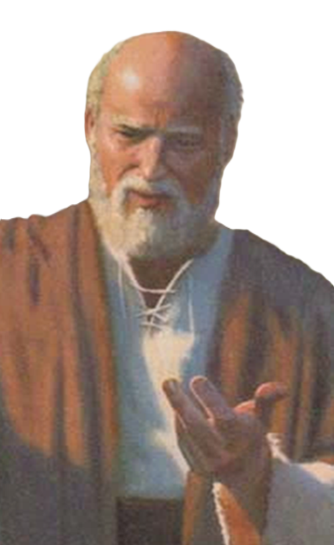







Ü B E R
Irdische oder himmlische Denkweise?
Unser Fokus (Kolosser 3:1-4)
Den irdischen Dingen absterben (Kol. 3:5-6)
Sich mit dem Himmlischen bekleiden (Kol. 3:7-11)
Kennzeichen eines neuen Lebens in CHRISTUS:
Das Band der Vollkommenheit (Kol. 3:12-14)
Die himmlische Nahrung (Kol. 3:15-17)
blick
So, 08. März ‘26 - Himmlisch gesinnt
Mo, 09. März ‘26 - Schluss mit der Weltlichkeit
Di, 10. März ‘26 - Erneuert zur Erkenntnis
Mi, 11. März ‘26 - Das Wesen des neuen Lebens
Do, 12. März ‘26 - Das neue Leben leben

Slide 5

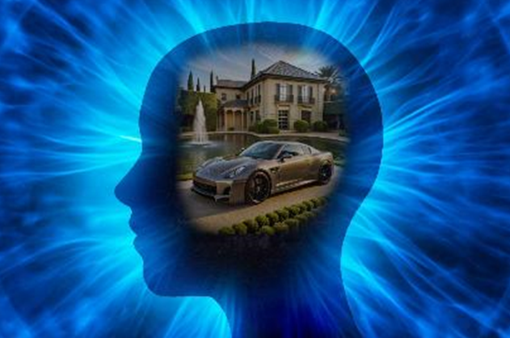
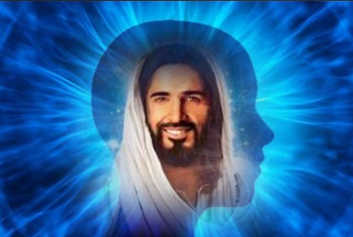
IRDISCHE ODER HIMMLISCHE DENKWEISE?

Slide 6

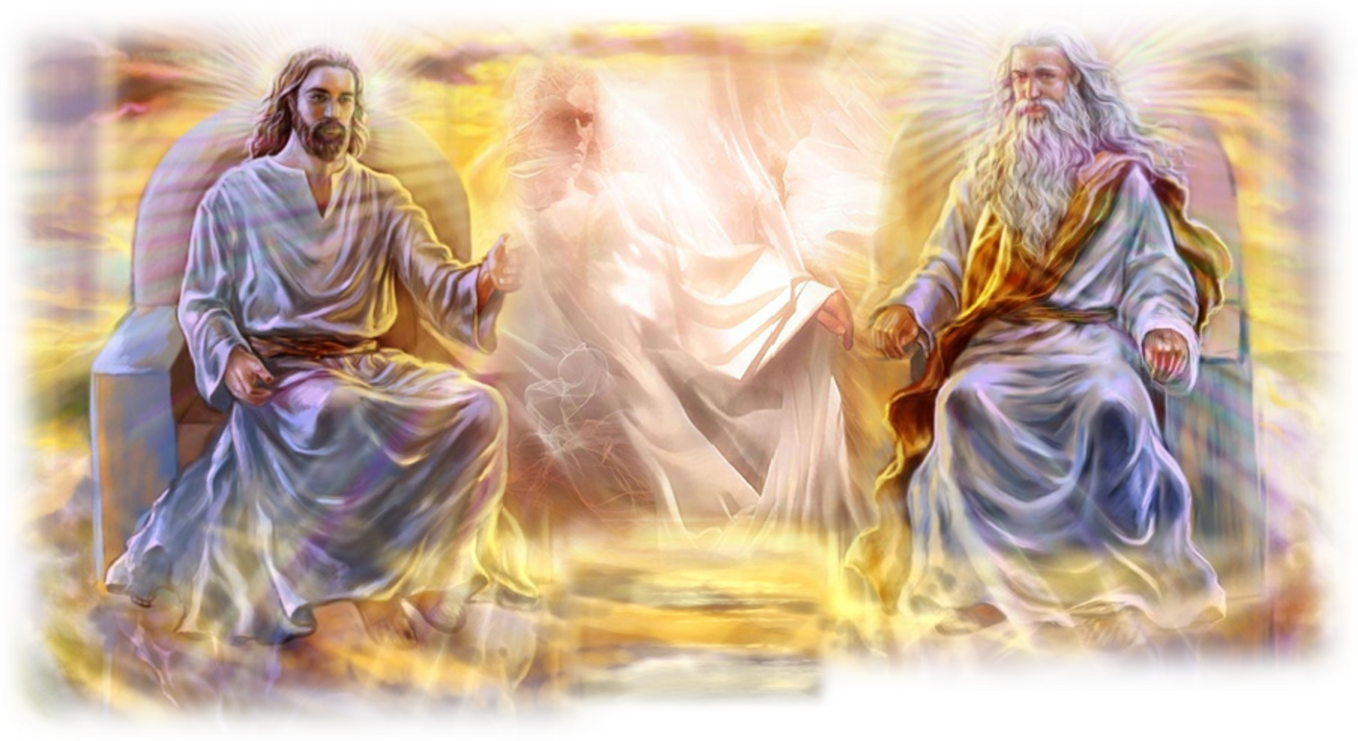
So, 08. März ‘26 - Himmlisch gesinnt
UNSER FOKUS
“Trachtet nach dem, was DROBEN ist, nicht nach dem, was auf Erden ist.
(Kolosser 3:2)
(Kol. 2,12): „Mit … Ihm seid ihr auch auferweckt durch den Glauben aus der Kraft GOTTES, der Ihn auferweckt hat von den Toten.“
(Kol. 3,1): „Seid ihr nun mit CHRISTUS auferweckt, so sucht, was droben ist, wo CHRISTUS ist, sitzend zur Rechten GOTTES. “
Ausgehend von der Überlegung, dass wir mit CHRISTUS in der Taufe auferstanden sind (Kol. 2,12), fordert Paulus uns auf, JESUS an den Ort zu folgen, an den Er nach Seiner Auferstehung gegangen ist: zum THRON GOTTES (Kol. 3,1).

Slide 7
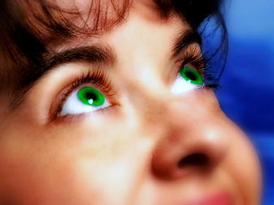
So, 08. März ‘26 - Himmlisch gesinnt
UNSER FOKUS
“Trachtet nach dem, was DROBEN ist, nicht nach dem, was auf Erden ist.
(Kolosser 3:2)
Natürlich werden wir dies physisch erst dann tun können, wenn JESUS uns bei Seiner Wiederkunft dorthin bringt (Kol 3,4).
In der Zwischenzeit müssen wir unseren Blick – unser Ziel – auf HIMMLISCHE DINGE ausrichten (Kol 3,2).
Wir sind „gestorben“ und unser Leben „ist mit CHRISTUS in GOTT verborgen“ (Kol 3,3).
Das Leben, von dem hier die Rede ist, stellt das Leben dar, das wir empfangen, wenn wir CHRISTUS annehmen.

Slide 8

So, 08. März ‘26 - Himmlisch gesinnt
UNSER FOKUS
“Trachtet nach dem, was DROBEN ist, nicht nach dem, was auf Erden ist.
(Kolosser 3:2)
Aber dieses Leben muss täglich genährt werden, um lebendig zu bleiben (2. Kor 4,16):
„ Darum werden wir nicht müde; sondern wenn auch unser äußerer Mensch verfällt, so wird doch der innere von Tag zu Tag erneuert.“
Jeden Tag müssen wir nach den „Dingen die da droben sind“ trachten und „unsere Augen auf JESUS richten“ (Hebr 12,2a): „und aufsehen zu JESUS, dem Anfänger und Vollender des Glaubens, …“

Slide 9

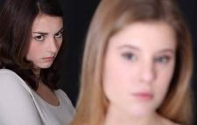


Mo, 09. März ‘26 - Schluss mit der Weltlichkeit
DEN IRDISCHEN DINGEN ABSTERBEN
“Also trennt euch ganz entschieden von einem Lebensstil, wie er für diese Welt kennzeichnend ist! Trennt euch von sexueller Unmoral (griech. „porneia“ = Zusammenleben ohne Trauschein) und Ausschweifungen, von Leidenschaften und Lastern, aber auch von der Habgier, die den Besitz für das Wichtigste hält und ihn zu ihrem Gott macht!” (Kolosser 3:5 HFA)
Da wir mit CHRISTUS auferstanden sind und mit Blick auf das Himmlische leben, müssen wir alles töten, was uns daran hindert, unser Ziel zu erreichen, nämlich das Irdische.
Damit niemand sich irrt, weist Paulus auf die grundlegenden Säulen des irdischen Denkens hin (die er später in konkreteren Punkten weiterentwickeln wird): "sexuelle Unmoral, Unreinheit, Lust, böse Begierden und Gier, was GÖTZENDIENST ist" (Kol. 3,5).

Slide 10
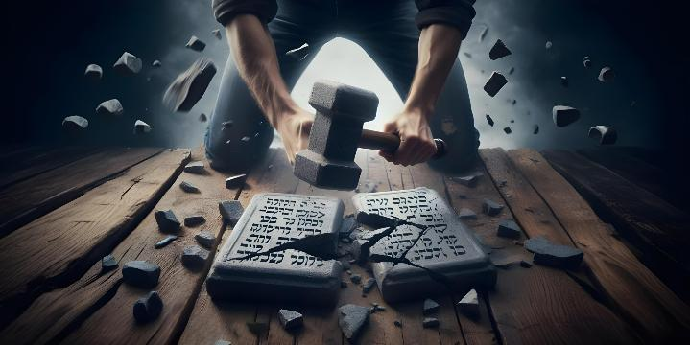
Mo, 09. März ‘26 - Schluss mit der Weltlichkeit
DEN IRDISCHEN DINGEN ABSTERBEN
Die menschliche Natur hat sich seit Paulus kaum verändert, da wir immer noch von denselben Leidenschaften umgeben sind, die sowohl den Buchstaben als auch den Geist der 10 GEBOTE verletzen.
Und warum müssen wir diese Dinge aus unseren Gedanken und Handlungen „töten“ – sie aufgeben, beseitigen?
Weil sie „den Zorn GOTTES“ hervorrufen und daher mit unserer himmlischen Natur unvereinbar sind (Kolosser 3,6).
Töte das Irdische, bevor das Irdische dich tötet!

Slide 11


Di, 10. März ‘26 - Erneuert zur Erkenntnis
SICH MIT DEM HIMMLISCHEN BEKLEIDEN
“Ihr seid neue Menschen geworden, die ständig erneuert werden. So entsprecht ihr immer mehr dem Bild, das der Schöpfer schon in euch sieht.” (Kolosser 3:10 NeÜ)
In wahrhaft sprichwörtlicher Manier fügt Paulus den 5 Säulen des irdischen Denkens 5 irdische Handlungen hinzu, die es zu vermeiden gilt: „Zorn, Wut, Bosheit, Verleumdung und schmutzige Sprache aus eurem Mund“ (Kol 3,8) und schließt mit einer sechsten Handlung – der schlimmsten von allen –: „Lügt einander nicht an“ (Kol 3,9).
Paulus geht davon aus, dass wir dies bereits getan haben, „da ihr das alte Wesen mit seinen Handlungen abgelegt habt“ (Kol 3,9). Wir haben unsere „schmutzigen Kleider“ ausgezogen, als wir zugelassen haben, dass Jesus uns unsere Sünden wegnimmt (Sach 3,4).
Nachdem wir diese Kleider abgelegt haben, müssen wir „edle Gewänder“ anlegen. In diese neuen Gewänder gekleidet, werden wir ständig erneuert und wachsen Tag für Tag in der Heiligkeit (Kol 3,10).

Slide 12

Di, 10. März ‘26 - Erneuert zur Erkenntnis
SICH MIT DEM HIMMLISCHEN BEKLEIDEN
“Ihr seid neue Menschen geworden, die ständig erneuert werden. So entsprecht ihr immer mehr dem Bild, das der Schöpfer schon in euch sieht.” (Kolosser 3:10 NeÜ)
Wenn wir durch das Wirken des HEILIGEN GEISTES und das Studium des WORTES erneuert werden, verschwinden die Barrieren, die uns voneinander trennen (Kol. 3,11):
„Da ist nicht mehr Grieche oder Jude, Beschnittener oder Unbeschnittener, Nichtgrieche, Skythe, Sklave, Freier, sondern alles und in allen CHRISTUS.“

Slide 13
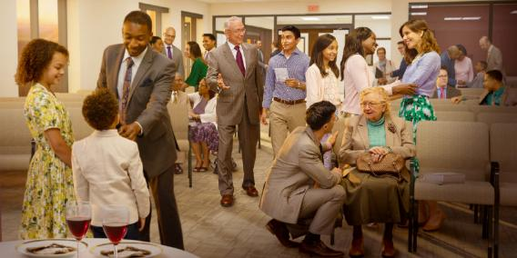

KENNZEICHEN EINES NEUEN LEBENS IN CHRISTUS

Slide 14
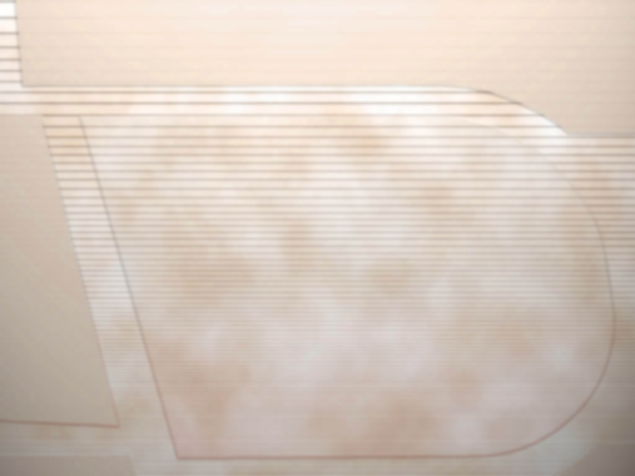
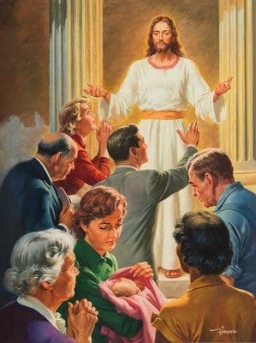

Mi, 11. März ‘26 - Das Wesen des neuen Lebens
DAS BAND DER VOLLKOMMENHEIT
“Über alles aber zieht an die LIEBE, die da ist das Band der Vollkommenheit.” (Kolosser 3:14)
Wir sind „GOTTES auserwähltes Volk, heilig und innig geliebt“ (Kol 3,12).
Petrus sagt uns, dass dies große VORTEILE und eine große VERANTWORTUNG mit sich bringt (1 Petr 2,9).
Aber wie verhält sich jemand, der zu Gottes Auserwählten gehört (Kol 3,12-13)?
„So zieht nun an als die Auserwählten Gottes, als die Heiligen und Geliebten, herzliches Erbarmen, Freundlichkeit, Demut, Sanftmut, Geduld; und ertrage einer den andern und vergebt euch untereinander, wenn jemand Klage hat gegen den andern; wie der Herr euch vergeben hat, so vergebt auch ihr!“

Slide 15
Mi, 11. März ‘26 - Das Wesen des neuen Lebens
DAS BAND DER VOLLKOMMENHEIT
“Über alles aber zieht an die LIEBE, die da ist das Band der Vollkommenheit.” (Kolosser 3:14)
1
2
3
4
Mit zärtlicher Barmherzigkeit
Mit Freundlichkeit
Mit Demut
Mit Sanftmut
Mit viel Geduld
Einander ertragend
Einander vergebend
5
6
7
Und das alles im Kontext des Bandes der Vollkommenheit: der LIEBE (Kol. 3,14).

Slide 16
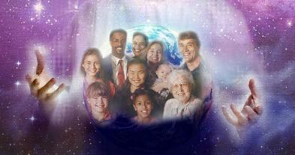
Mi, 11. März ‘26 - Das Wesen des neuen Lebens
DAS BAND DER VOLLKOMMENHEIT
“Über alles aber zieht an die LIEBE, die da ist das Band der Vollkommenheit.” (Kolosser 3:14)
Und das sind unsere Vorteile und unsere vielfältige Verantwortung:
VORTEIL
VERANTWORTUNG
Indem wir uns so verhalten, sind wir ein SEGEN für andere und für uns selbst.
Möge unser Verhalten GOTT verherrlichen und andere dazu ermutigen, an JESUS zu glauben und ihm zu folgen.

Slide 17

Do, 12. März ‘26 - Das neue Leben leben
DIE HIMMLISCHE NAHRUNG
“Lasst das WORT CHRISTI reichlich unter euch wohnen: Lehrt und ermahnt einander in aller Weisheit; mit Psalmen, Lobgesängen und geistlichen Liedern singt GOTT dankbar in euren Herzen.” (Kolosser 3:16)
Den Frieden Gottes über uns herrschen lassen
Einstimmig als ein Körper bleiben
Dankbarkeit beweisen
Ausführliches Studium der Bibel
Uns gegenseitig beibringen, was wir gelernt haben
Das Singen von Psalmen, Hymnen und spirituellen Liedern
Alles im Namen Jesu tun
Kolosser 3,15-17 zeigt uns, wie wir unsere HIMMLISCHE NATUR nähren können (und es stellt sich heraus, dass wir sie nicht isoliert nähren können, aber dafür brauchen wir die Gemeinschaft der Gemeinde):

Slide 18
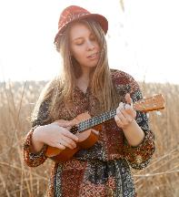
Do, 12. März ‘26 - Das neue Leben leben
DIE HIMMLISCHE NAHRUNG
“Lasst das WORT CHRISTI reichlich unter euch wohnen: Lehrt und ermahnt einander in aller Weisheit; mit Psalmen, Lobgesängen und geistlichen Liedern singt GOTT dankbar in euren Herzen.” (Kolosser 3:16)
„Gesang ist eine Waffe, die wir immer gegen Entmutigung einsetzen können.
Wenn wir so das Herz für die Sonnenstrahlen der Gegenwart des Heilandes öffnen, werden wir Gesundheit und Seinen Segen empfangen."
(Ellen G. White, “The Ministry of Healing,” In den Fußspuren des großen Arztes, S. 254 (engl. Ausg.) .

Slide 19
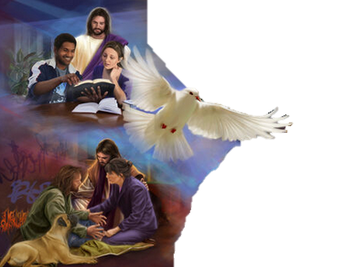
“Kultiviere ein gütiges, zärtliches, mitfühlendes Herz und bezeichne diese Eigenschaften niemals als Schwäche, denn sie sind die Eigenschaften CHRISTI.
Sei dir deines Einflusses bewusst. Lass ihn so rein und wohlriechend sein, dass du dich niemals schämen musst, wenn er sich in anderen widerspiegelt.

Slide 20
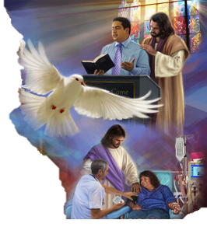

So wie WASSERTROPFEN einen FLUSS bilden, so bilden kleine Dinge das LEBEN.
Das Leben ist ein Fluss, friedlich, ruhig und angenehm oder es ist ein unruhiger Fluss, der immer Schlamm und Schmutz aufwirbelt.
E. G. White, That I May Know Him (Damit ich IHN erkennen), 22. Juli
In diesem Leben kannst du dich der Disziplin des HEILIGEN GEISTES unterwerfen.
Durch die HEILIGUNG des Geistes wirst du so CHRISTUS immer ähnlicher werden.

